Slide 1
第 13 堂：排序與搜尋
Lesson 13: Sorting and Searching
人體排序網絡＋二分搜尋｜單元三：編程思維（不插電）
Human Sorting Network + Binary Search | Unit 3 (Unplugged)

Slide 2
物資表 Materials List
地貼／粉筆（貼排序網絡格線） Floor tape / chalk (for the sorting-network grid) × 課室 1 卷（可重用） 1 roll per classroom (reusable)
身高順序卡（1–6 號） Height order cards (no. 1–6) × 每組 1 套 1 set per group
計時器 Timer × 老師 1 個 1 for the teacher
猜數字記錄工作紙 Guess-the-number worksheet × 每人 1 張 1 per student
原子筆 Ballpoint pens × 每人 1 支 1 per student

Slide 3

圖：好的演算法更快——排序網絡有系統地比較、交換

Slide 4
本課目標
Learning objectives
• 描述排序網絡的運作方式（比較—交換）
Describe how a sorting network works
• 比較隨意排隊 vs 排序網絡，說出更快的原因
Compare random line-up vs sorting network
• 用二分搜尋在 1–100 內七次猜中數字
Find 1–100 with binary search within 7 guesses

Slide 5
演算法也有快慢
Some algorithms are faster
• 同一問題，多種演算法
Same problem, different algorithms
• 好的演算法＝更少步驟做妥同一件事
Good algorithm = fewer steps, same job
• 這就是演算法的效率 efficiency
This is called algorithmic efficiency

Slide 6
排序網絡：比較—交換
Sorting network: compare-and-swap
• 比較相鄰兩人
Compare two adjacent people
• 前面較高 → 交換（矮的往前）
Front person taller → swap
• 前面較矮／一樣高 → 不動
Front shorter / equal → stay
• 奇數輪比較 (1,2)(3,4)(5,6)；偶數輪比較 (2,3)(4,5)；共六輪
Odd phases: (1,2)(3,4)(5,6); even phases: (2,3)(4,5); 6 phases

Slide 7
六人執行例子
Six-person example
• 起初：165、150、172、158、160、148
Start: 165, 150, 172, 158, 160, 148
• 第 1 輪後：150、165、158、172、148、160
After phase 1: 150, 165, 158, 172, 148, 160
• 第 3 輪後：150、158、148、165、160、172
After phase 3: 150, 158, 148, 165, 160, 172
• 第 6 輪後：148、150、158、160、165、172 ✓
After phase 6: sorted! ✓

Slide 8
為什麼更快？
Why is it faster?
• 有固定規則：知道跟誰比較，不用商量
Fixed rules: no discussion needed
• 步驟有系統：不重複、不遺漏
Systematic: no repeats, no omissions
• 快的是方法，不是人跑得快
The METHOD is fast, not people

Slide 9
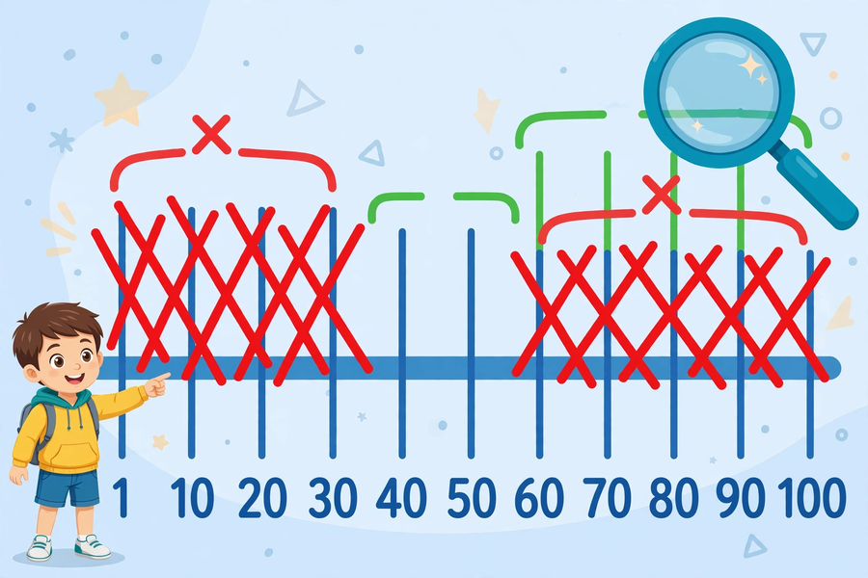
猜數字：逐個猜 vs 二分搜尋
Guessing: one by one vs binary search
• 逐個猜：1、2、3… 最壞 100 次
One by one: worst 100 guesses
• 二分搜尋三要點：猜中間、聽提示、縮範圍
Binary search: guess middle, heed hint, halve range
• 「太大」捨棄上半；「太小」捨棄下半
“Too big” drops upper half; “too small” drops lower
• 每次排除一半可能性 → 1–100 最多七次
Halve each time → at most 7 guesses for 1–100

Slide 10
二分搜尋例子：找 73
Binary search example: find 73
• 50（太小）→ 75（太大）→ 62（太小）
50 too small → 75 too big → 62 too small
• → 68（太小）→ 71（太小）→ 73 猜中！
→ 68 → 71 → 73 found!
• 六次完成；範圍：100→50→24→12→6→3
6 guesses; range halves each time

Slide 11
注意
Watch out
• 二分搜尋不是靠運氣：七次內必然完成
Not luck: guaranteed within 7
• 資料必須先排序，亂序不能用
Data must be sorted first
• 1–1000 最多十次（2¹⁰＝1024）
1–1000: at most 10 (2¹⁰ = 1024)

Slide 12
總結＋家課
Summary + homework
• 好演算法＝少步驟；排序網絡快在有系統
Good algorithm = fewer steps
• 二分搜尋：猜中間、聽提示、縮範圍
Binary search: middle, hint, halve
• 家課：效率實驗報告 — 與家人玩兩次猜數字，記錄＋比較（≥80 字）
Homework: “Efficiency experiment report” with family (≥80 chars)

